Slide 1
Die Entwicklung des inklusiven Schulsystems in Österreich - allgemein
Ewald Feyerer
IKT-Forum 2017

Slide 2
Gliederung
Darstellung der IST-Situation und Entwicklung
Konsequenzen für Bildungspolitik, -praxis und -forschung

Slide 3
IST-Situation, These 1
Österreich hat mit der Verankerung der Integration im Jahre 1993 bzw. 1997 (Elternwahlrecht, Aufgabe aller Schularten) eine im deutschen Sprachraum als sehr erfolgreich zu bezeichnende De-Segregation erreicht. Grundlage dafür war eine klare politische Strategie seitens des Unterrichts-ministeriums in der Aufbruchsphase.

Slide 4
BM Rudolf Scholten, 1992
„Die Situation erfordert, dass das Unterrichts-ministerium die weitere Entwicklung nicht nur dem freien Spiel der freien Kräfte überlässt … In Abkehr von der bisher verfolgten Zielsetzung, in gesonderten Bildungseinrichtungen die beste mögliche Schule für behinderte Kinder zu entwickeln, sieht das Unterrichtsministerium die Entwicklung der Schule zu einer Schule unter Einschluss aller Kinder als zentrale Notwendigkeit zur Wahrung des Wohles behinderter wie nichtbehinderter Kinder.“

Slide 5
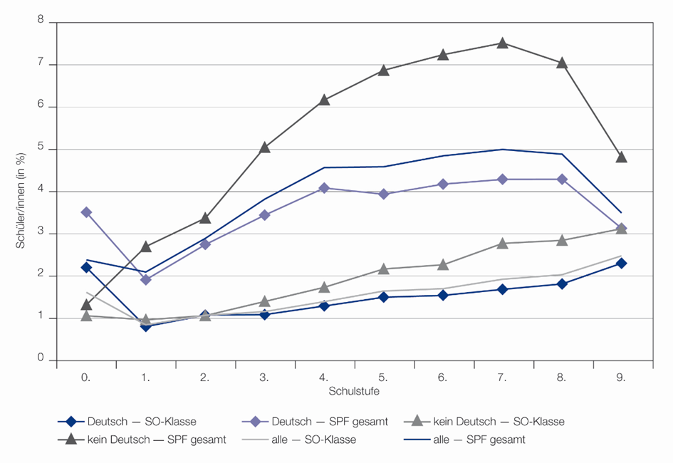
Segregations- und SPF-Quotient
NBB 2016 (bifie)
(Zahlen aus 2013/14)
12.100 SO-Schüler/innen,
(3,5% weniger als 2006/07);
63 % männlich;
SPF-Quote 3,6% vs. 5,5% nach Sprache;
SPF-Quote 3,3% (Stufen 0-4) vs. 4,8% (Stufen 5-8)
Aber: De-Segregation ist noch nicht Inklusion!

Slide 6
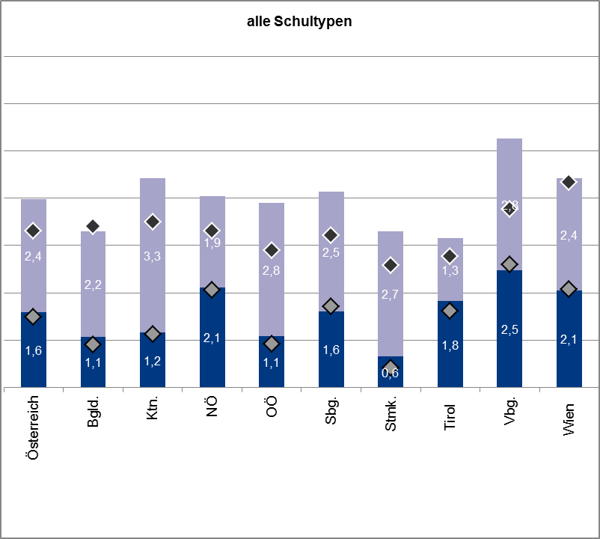
IST-Stand (NBB 2015, Zahlen aus 2013/2014)
2013/14:
30.200 SPF (= 4%);
60% integriert
2006/07:
27.700 SPF (= 3.3%);
55% integriert
+8,9% SPF
-9,6 % SchülerInnen
-3,5% SonderschülerInnen
enorme Bundesländerunterschiede
5,3%
4%
3,2%
Bildungsdokumentation 2013/14 (NBB 2015)

Slide 7
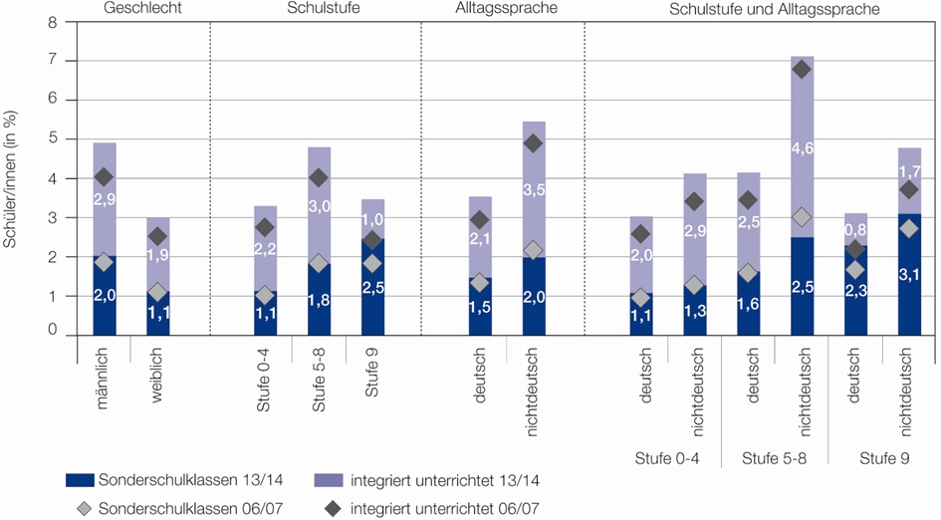
Schüler_innen mit SpF nach Geschlecht, Schulstufe und Alltagssprache
Bildungsdokumentation 2013/14 (NBB 2015)

Slide 8
IST-Situation, These 2
Die Verankerung des Elternwahlrechts bei Beibehaltung der selektiven Grundstruktur des Schulsystems mit einer Vielfalt der Förderorte und gymnasialen Unterstufen führt(e) nur zu einem integrativen Schulsystem. Die Entwicklung der Inklusion stößt an strukturelle Grenzen (NBB 2009).
Die eigentlich notwendige Diskussion über eine äußere Schulreform war tabu.

Slide 9
Strukturelle Grenzen
Unverbindlichkeit der gesetzlichen Regelungen, fehlendes Qualitätsmonitoring
Deckelung der sonderpädagogischen Ressourcen > Verschlechterung der Rahmenbedingungen für gemeinsamen Unterricht
Schularten und -stufenbezogene Lehrpläne
„Etikettierungs-Ressourcen-Dilemma“
HS/NMS muss, Gymnasium darf integrieren
Beschränkung sonderpädagogischer Erziehung und Bildung auf die Pflichtschulen

Slide 10
De-Segregation ist nicht Inklusion
Zwei-Gruppen-Denken
Hoher Einfluss des Sozialstatus auf Schulerfolg (aus NMS < 50%, aus Gymnasium ca. 90% in Matura führende Oberstufe)
Selektions- statt Förderkultur, Defizit- statt Kompetenzorientierung
„Exkludierende Inklusion“

Slide 11
IST-Situation, These 3
Wichtigster Gelingensfaktor ist nach Dyson (2010) eine Schulkultur, zu deren Merkmalen die Anerkennung und Würdigung von Unterschiedlichkeit, die Bereitstellung von Bildungsangeboten für alle Schüler/innen, eine starke Zusammenarbeit im Kollegium und die Förderung der Zusammenarbeit zwischen Schülerinnen und Schülern, Schulpersonal und Eltern zählen.
Innere Schulreform ist daher eine notwendige Gelingensbedingung, in den Schulen gibt es aber noch keine Schulentwicklungstradition.

Slide 12
„Eine Schule für alle“ entwickeln
alle sind dabei, niemand wird ausgeschlossen (= barrierefreie Teilhabe)
alle werden in ihrem jeweiligen So-Sein angenommen (= Wertschätzung, Respekt)
niemand wird diskriminiert (= Gleichberechtigung, Chancengerechtigkeit)
alle erhalten die notwendige Unterstützung (= Solidarität)
die Kultur, die Strukturen und die Praktiken werden verändert, nicht die Kinder (Systemisches Denken, Partizipation erhöhen, Barrierefreiheit schaffen, Stärkung der Kooperation)
(im Rahmen von SQA: Index für Inklusion, QIK-Check, Bewertungsraster zu den schulischen Integrationsprozessen an der Aargauer und der Solothurner Volksschule)

Slide 13
IST-Situation, These 4
Kulturveränderung benötigt auch eine Strukturveränderung und umgekehrt! Solange eine möglichst gerechte Selektion in verschiedene Schulformen das Hauptziel der Schule ist und die Mehrgliedrigkeit der Sekundarstufe 1 sowie Sonderschulen nicht abgeschafft werden, wird sich die Selektionskultur nicht in Richtung Förderkultur verändern.

Slide 14
Widersprüchliche Botschaften an die Lehrer_innen
BM Hammerschmid kündigt über die Medien an, dass ab 2020 Sonderschulen die Ausnahme und inklusive Mittelschulen die Regel sein sollen (ORF-Online, 5.1.2017 )
Gewerkschaft: „An der Realität vorbei“, „politisch korrekte Worthülsen“, „esoterischen Bildungsgurus“ (APS 1/2017)
Landesschulrat für OÖ will auch weiterhin auf diesen Schultyp nicht verzichten, setzt auf umgekehrte Integration (OÖN, 15.2.)
Bildungsreform: Verankerung von PBZ statt ZIS, aber auch des Elternwahlrechts (Parlament 29.7.)

Slide 15
Keine Veränderung des selektiven Schulsystems in Sicht
Auflösung der 2-Gliedrigkeit (HS – AHS) wird seit den 70er Jahren diskutiert
Gesamtschuldebatte führte nur zur Veränderung der HS (A-/B-Zug > Leistungsgruppen > NMS), Gymnasien Bundesschulen bleiben weiterhin Bundesschulen
Bildungsreform 2015: „Modellregionen zur Gemeinsamen Schule der 6-14 Jährigen“ (bis 2025, nur 15% aller Standorte, Inklusion optional), obwohl „inklusive Modellregionen“ bis 2020 flächendeckend eingerichtet sein sollen (Regierungsprogramm 2013)
Gesetz dazu (Juni 2017): Cluster zwischen Bundes- und Landesschulen möglich, in Vbg. könnte ganzes Land Modellregion werden, aber Freiwilligkeit aller Beteiligten notwendig

Slide 16
IST-Situation, These 5
Neben einer Kultur- und Strukturänderung ist auch eine Änderung der Praktiken an den Schulen notwendig (Index für Inklusion). Die Evaluationsergebnisse der NMS (Svecnik, 2015) zeigen, dass eine inklusive Schule die Zielsetzungen einer chancengerechteren Schule erfüllen kann, wenn wirklich alle Praktiken geändert werden (gemeinsamer Unterricht + Schülerorientierung + selbstreguliertes Lernen + Individualisierung und Differenzierung + Teamteaching + differenzierte Leistungsbeurteilung + KEL-Gespräch).

Slide 17
IST-Situation, These 6
Inklusion ist eine Mehrebenenkonstellation (Dlugosch 2013). Sie kann daher weder top-down verordnet noch bottom-up errichtet werden. Ein Zusammenspiel aller Ebenen ist notwendig. Inklusive Modellregionen könnten ein gutes Konzept sein, wenn sie wirklich gewollt und dementsprechend konsequent umgesetzt werden.
Entwicklungen dazu gibt es momentan nur in 3 (4) Bundesländern. Die Unterstützung seitens der Bundesregierung ist bisher eher marginal.

Slide 18
Inklusive Modellregionen (IMR) Zielsetzung (Verbindliche Richtlinien 2015)
IMR sollen
an (Regel-)schulen Möglichkeiten zur adäquaten Beschulung beeinträchtigter Kinder schaffen,
„die inklusive pädagogische Qualität und den Support an Regelschulen so zu heben, dass aussondernde Einrichtungen möglichst nicht mehr gebraucht werden“,
die Barrierefreiheit verbessern,
ganztägige Schulformen ausbauen,
die Chancengerechtigkeit für „alle Schüler/innen, ob mit oder ohne SPF, deutschsprachig oder anderssprachig, männlich oder weiblich usw.“ erhöhen,
„Nicht mehr das einzelne Kind, sondern das gesamte Lernsystem soll im Blickpunkt von Diagnose und Förderung stehen.“

Slide 19
Inklusive Modellregionen (IMR) Umsetzung (Verbindliche Richtlinien 2015)
4 Teilprojekte
Qualitätsentwicklung: Vernetzung mit SQA dezidiert erwähnt
Neuorganisation der ZIS: „Pädagogische Beratungszentren, losgelöst von Sonderschulen
Effizienter, bedarfsorientierter und flexibler Ressourceneinsatz: Mischsystem zwischen index- und kindbezogener Ressourcenevrgabe
Erhöhung der Qualität der Verfahren zur Feststellung des SPF und der SPF-Bescheide: in Anlehnung an SAV, SSG aus der Schweiz (Basis ICF)

Slide 20
IST-Situation, These 7
Inklusion benötigt eine neue Lehrer_innenbildung. In Österreich ist die Lehrer_innenbildung seit 2015/16 nach Altersstufen gegliedert (= Vorwegnahme der Eingliedrigkeit und der Abschaffung von Sonderschulen), „Inklusive Pädagogik“ als neues Lehr- und Forschungsgebiet in allen Lehrämtern verankert.
Die Ausbildung steht damit im Gegensatz zur Schulrealität, die sich erst daran anpassen muss.
In den IMR gibt es bedarfsorientierte Fort- und Weiterbildungsangebote (SCHILFs, SCHÜLFs, Ausbildung von Multiplikator_innen zur inklusiven Schulentwicklung, …)

Slide 21
Gliederung
Darstellung der IST-Situation und Entwicklung
Konsequenzen für Bildungspolitik, -praxis und -forschung

Slide 22
Transformationsschritte
Paradigmenwechsel von einem selektions-orientierten zu einem förderorientierten Bildungssystem > innere und äußere Schulreform (Kultur, Strukturen, Praktiken)
klares politisches Bekenntnis zur Inklusion (z.B. keine Neuaufnahmen in Sonderschulen ab 2020)
Umfassende Strukturdiskussion
Auflösung der Sonderschulen, Eingliedrigkeit der Sekundarstufe 1 (= bildungspolitisch fast unlösbare Herausforderung)

Slide 23
Alternative Strategie
offensive Förderung und Unterstützung von Entwicklungsschritten in die richtige Richtung
dabei alle Ebenen in Prozess einbinden
Attraktivität für Inklusion, Eingliedrigkeit erhöhen
Inklusive Bildung in allen wichtigen Reformprojekten (SQA, NMS, Grundschulpaket) explizit verankern

Slide 24
Maßnahmen seitens der Bildungspolitik und -verwaltung
Inklusion als Mehrebenenkonstellation sehen > regionale Projektstrukturen aufbauen, national koordinieren (Verpflichtung)
zusätzliche Ressourcen gezielt für Inklusion vergeben
systemische Unterstützungsangebote aufbauen
Bildung kommunal und gemeindenah denken, Freiräume für die Schulstandorte schaffen (Autonomiegesetz Juni 2017)

Slide 25
Maßnahmen seitens der Bildungspolitik und -verwaltung
Einbeziehung der Sonderschulen, aber auch der AHS in partizipative Entwicklung an den Standorten mit einem klaren Ziel: Transfer der sonderpädagogischen Kompetenzen in die allgemeinen Schulen (aber nicht im Sinne einer Sonderpädagogisierung der Regelpädagogik, sondern zur Absicherung der vollständigen Heterogenität)
Spielraum für das Abweichen von bestehenden Rechtsvorschriften in IMR schaffen (z.B. Errichtung von Pädagogischen Zentren, Abgehen von Sonderschul-Lehrplänen, …)
praktikable Lösungsansätze für flexible, chancengerechte, nicht stigmatisierende Ressourcenverteilung entwickeln

Slide 26
Maßnahmen seitens der Bildungspraxis
interdisziplinäre Zusammenarbeit stärken
Partizipation erhöhen
kooperatives Lernen stärken
Diagnosekompetenz und didaktisch-methodische Kompetenzen zur Personalisierung des Lernens stärken
angemessene Schulraumgestaltung für inklusives Lernen und Zusammenwirken entwickeln
Einsatz assistierender Technologien verstärkten
Barrierefreiheit erhöhen

Slide 27
Maßnahmen seitens der Bildungsforschung
Neudefinition von Theorie und Praxeologie der Sonderpädagogik und der Fachdidaktiken, Entwicklung des Forschungs- und Lehrgebietes „Inklusive Pädagogik“
Qualitätsentwicklung der neuen Lehrer_innenausbildung („generalisierte SpezialistInnen“), rasche und bedarfsgerechte Angebote an Lehrerfort- und -weiterbildungen
Qualifizierung der Schulleiter_innen
Aufbau einer umfassenden wissenschaftlichen Begleitung der IMR (ähnlich wie in der Aufbauphase, sowohl entwicklungsstützend-formativ als auch ergebnisbewertend-summativ, Fokus aber nicht auf Klasse, sondern auf Schule und Kommune)
Materialentwicklung für effektive und effiziente Personalisierung des Lernens

Slide 28
Danke für die Aufmerksamkeit!
Ewald Feyerer

